Slide 1
平成27年度介護報酬改定について
北海道老人保健施設協議会平成２６年度研修会
(2014.5.22)
～ 未来型老健の多様な機能 ～
公益社団法人
全国老人保健施設協会
副会長 東 憲太郎
（介護老人保健施設いこいの森 施設長）

Slide 2
本日のお話
① 介護保険制度改正の概略
② 平成24年度介護報酬改定と老健の現状
③ 平成26年度診療報酬改定に
おけるトピックス
④ 老健をとりまく環境
⑤ 平成27年度介護報酬改定について

Slide 3
介護保険制度改正の概略

Slide 4
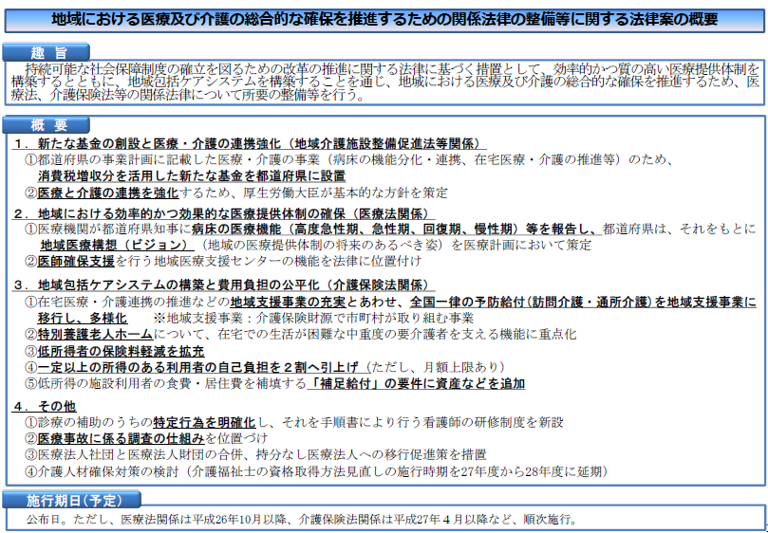
介護保険制度改正の概略（改正法案）
概 要
１．新たな基金の創設と医療・介護の連携強化（地域介護施設整備促進法等関係）
①都道府県の事業計画に記載した医療・介護の事業（病床の機能分化・連携、在宅医療・介護の推進等）のため、
消費税増収分を活用した新たな基金を都道府県に設置
②医療と介護の連携を強化するため、厚生労働大臣が基本的な方針を策定
２．地域における効率的かつ効果的な医療提供体制の確保（医療法関係）
①医療機関が都道府県知事に病床の医療機能（高度急性期、急性期、回復期、慢性期）等を報告し、都道府県は、それをもとに
地域医療構想（ビジョン）（地域の医療提供体制の将来のあるべき姿）を医療計画において策定
②医師確保支援を行う地域医療支援センターの機能を法律に位置付け
３．地域包括ケアシステムの構築と費用負担の公平化（介護保険法関係）
①在宅医療・介護連携の推進などの地域支援事業の充実とあわせ、全国一律の予防給付(訪問介護・通所介護)を地域支援事業に
移行し、多様化 ※地域支援事業：介護保険財源で市町村が取り組む事業
②特別養護老人ホームについて、在宅での生活が困難な中重度の要介護者を支える機能に重点化
③低所得者の保険料軽減を拡充
④一定以上の所得のある利用者の自己負担を２割へ引上げ（ただし、月額上限あり）
⑤低所得の施設利用者の食費・居住費を補填する「補足給付」の要件に資産などを追加
４．その他
①診療の補助のうちの特定行為を明確化し、それを手順書により行う看護師の研修制度を新設
②医療事故に係る調査の仕組みを位置づけ
③医療法人社団と医療法人財団の合併、持分なし医療法人への移行促進策を措置
④介護人材確保対策の検討（介護福祉士の資格取得方法見直しの施行時期を27年度から28年度に延期）

Slide 5
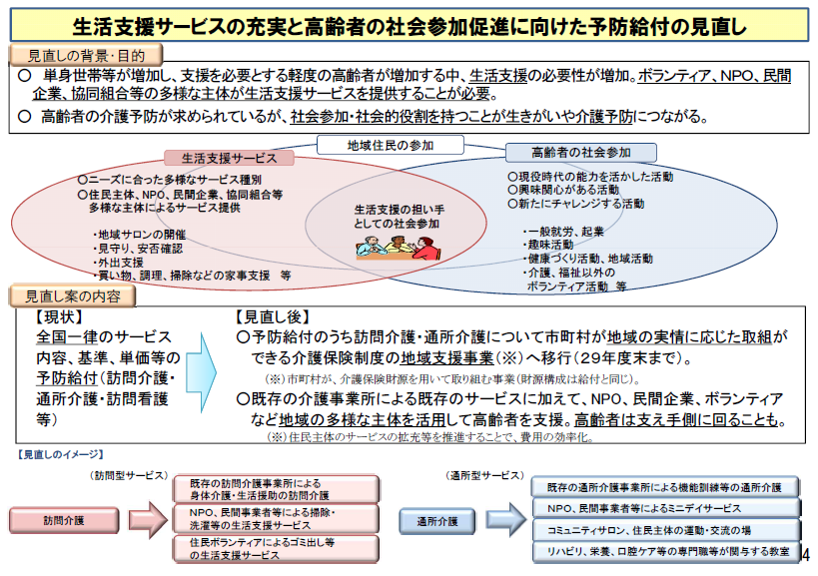
介護保険制度改正の概略（予防給付の見直し）

Slide 6
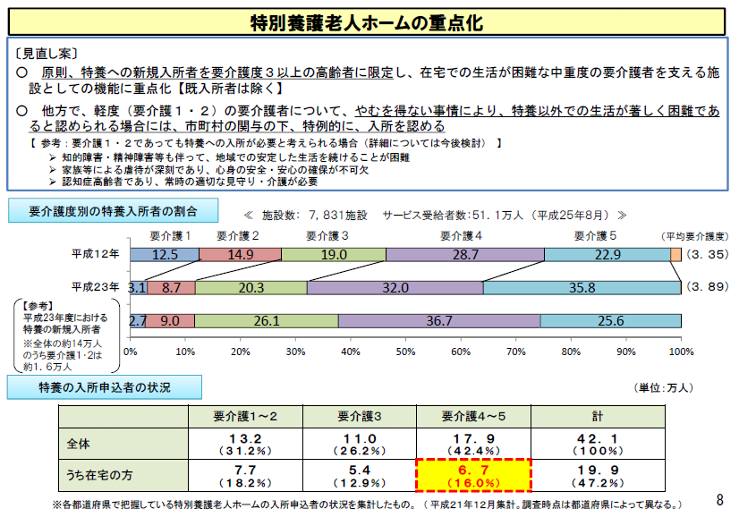
介護保険制度改正の概略（特養の重点化）
要介護１ 要介護２

Slide 7
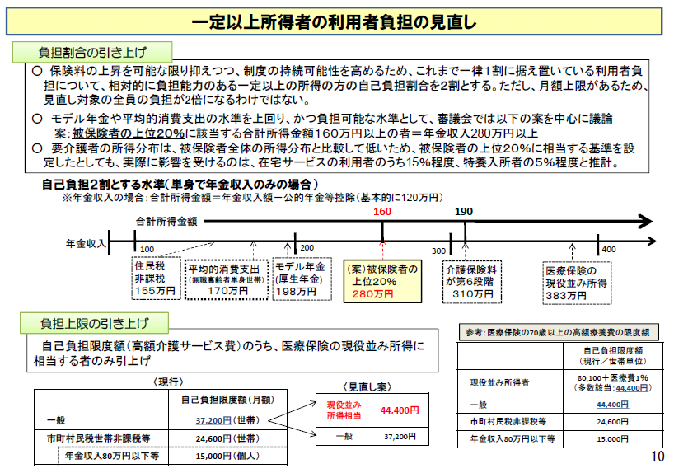
介護保険制度改正の概略（利用者負担見直し）

Slide 8
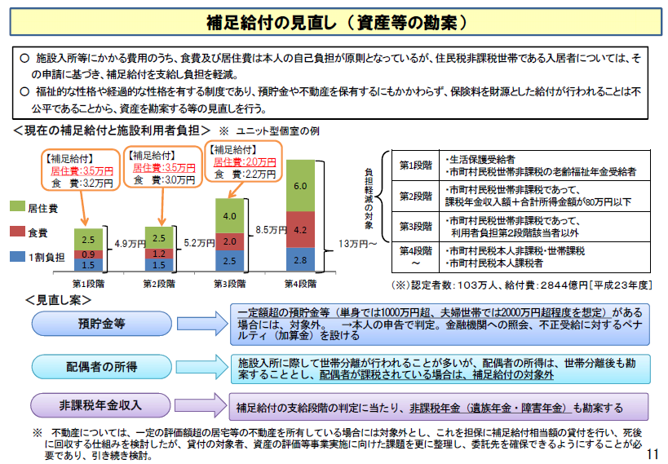
介護保険制度改正の概略（補足給付）

Slide 9
消費税率引上げに伴う平成２６年度介護報酬改定について（平成２６年改定）
【補足給付：基準費用額（居住費・食費関係）について】
第９７回介護給付費分科会において、東委員が
「消費税の影響が大きい基準費用額について、居住費に関しては、減価償却費
が下がるのは当然のことであり、修繕費等のデータが入っていない。
しかも、光熱水費については値上がっている。また、食費に関しても主に
調理員費、材料費で判断しており、調理器や什器の買替え等の費用が入って
いない。
従って、この資料のデータのみで基準費用額を据え置くというのはおかしい。」と発言。
第９8回介護給付費分科会の資料1-5の
『前回の介護給付費分科会で御指摘があった今後の課題について』で
○ 基準費用額の水準を検討するに当たっては、現行の基準費用額を
設定する際の考え方が適切かという点も踏まえて検討することが必要
と提示され、今後の検討課題とされた。

Slide 10
平成24年度介護報酬改定と老健の現状

Slide 11
平成２４年度介護報酬改定と老健の現状（改定の概要）
平成２４年度介護報酬改定の概要と宿題
【平成24年度介護報酬改定の基本的な考え方及び重点課題】
１．地域包括ケアシステムの基盤強化
①高齢者の自立支援に重点を置いた在宅・居住系サービス
②要介護度が高い高齢者や医療ニーズの高い高齢者に対応した在宅・居住系サービス
を提供する。
また、重度者への対応、在宅復帰、医療ニーズへの対応など、各介護保険施設に求められる機能に応じたサービ
ス提供の強化を図る。
２．医療と介護の役割分担・連携強化
①在宅生活時の医療機能の強化に向けた、新サービスの創設及び訪問看護、リハビリテーションの充実並びに看取
りへの対応強化、
②介護施設における医療ニーズへの対応、
③入退院時における医療機関と介護サービス事業者との連携促進、
を進める。これらを実現するために、看護職員等医療関係職種をはじめ必要な人材確保策を講じることが必要。
３．認知症にふさわしいサービスの提供
認知症の人が可能な限り住み慣れた地域で生活を続けていくため、小規模多機能型居宅介護、認知症対応型通所
介護、認知症対応型共同生活介護、介護老人福祉施設、介護老人保健施設、介護療養型医療施設において必要な
見直しを行う。
４．介護職員の処遇改善等に関する見直し
（１）介護職員の処遇改善に関する見直し
介護職員の根本的な処遇改善を実現するためには、補正予算のような一時的な財政措置によるのではなく、事業
者の自主的な努力を前提とした上で、事業者にとって安定的・継続的な事業収入が見込まれる、介護報酬において
対応することが望ましい。
（２）地域区分の見直し
地域区分については、現在の特甲地の区分を３分割し、地域割りを7区分にする見直しを行う。

Slide 12
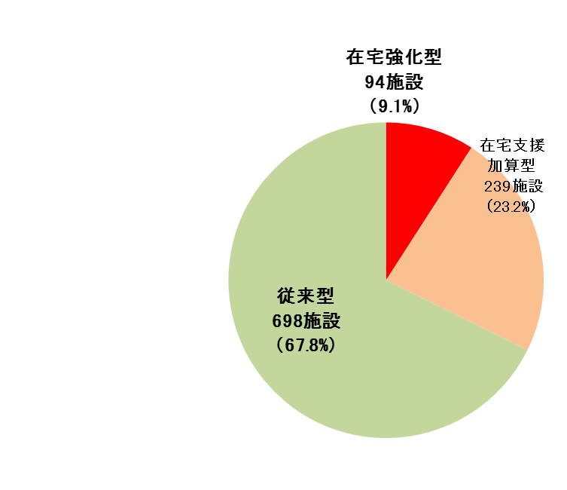
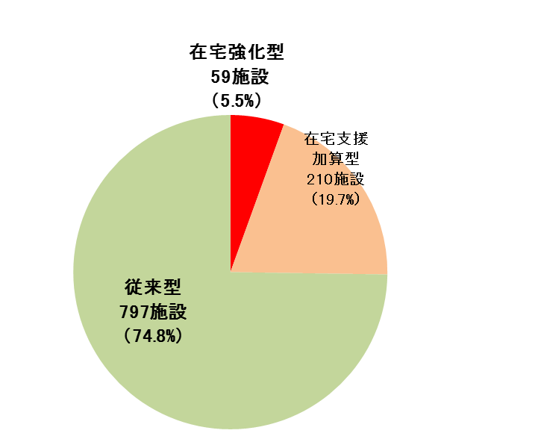
平成２４年度介護報酬改定と老健の現状（全老健・地域特性調査）
在宅強化型老健及び在宅支援加算型施設の推移
平成２４年４月（ｎ=1,718）
平成２４年１１月（ｎ=1,066）
平成２５年１０月（ｎ=1,031）
在宅強化型 ： 在宅復帰率 ５０％超, ベッド回転率 １０％以上
在宅支援加算型 ： 在宅復帰率 ３０％超, ベッド回転率 ５％以上
⇒ 在宅復帰・在宅療養支援機能加算の算定施設
従 来 型 ： 上のどちらにも該当しない
（出典）
平成24年4月：全老健「平成24年4月介護報酬改定関連加算算定状況等に関する実態調査」
平成24年11月：厚生労働省「介護老人保健施設等の在宅療養支援及び医療提供のあり方に関する調査研究事業」
平成25年10月：全老健「平成25年介護老人保健施設の現状と地域特性等に関する調査」

Slide 13
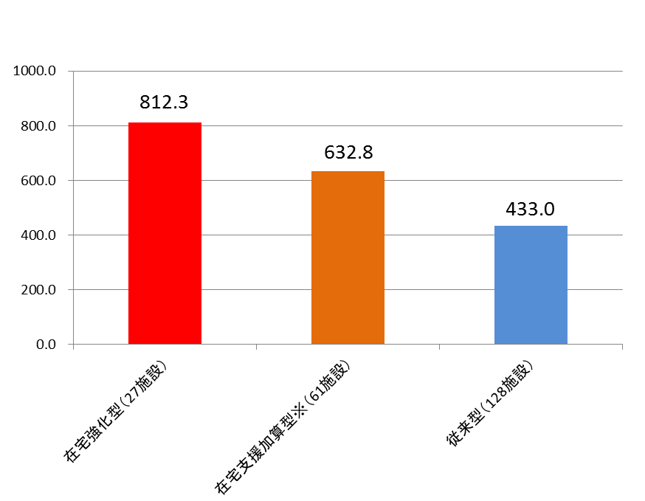
平成２４年度介護報酬改定と老健の現状（全老健・地域特性調査）
在宅強化と訪問リハの関係
（平成25年度地域特性調査より）
在宅復帰の評価（Ｈ25.10.1現在） × 訪問リハの延べ利用者数（平成25年4月～9月）
（人）
（ｎ＝216）
※ 在宅支援加算型 ＝ 在宅復帰・在宅療養支援機能加算

Slide 14
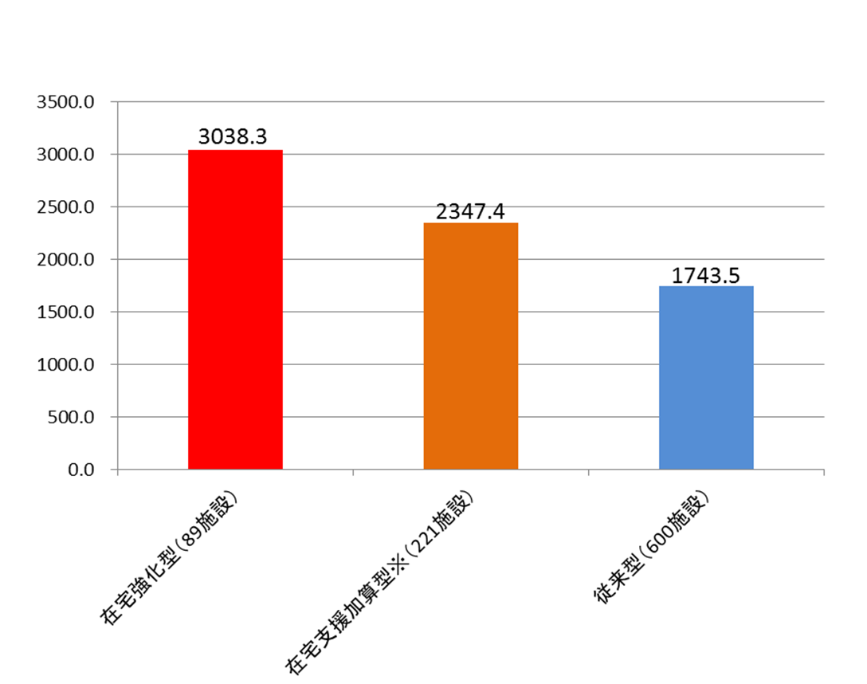
平成２４年度介護報酬改定と老健の現状（全老健・地域特性調査）
在宅強化と通所リハの関係
（平成25年度地域特性調査より）
在宅復帰の評価（Ｈ25.10.1現在） × 通所リハのＨ24利用者実人数
（人）
回収票1031のうち
無回答121を除く
（ｎ=910）
※ 在宅支援加算型 ＝ 在宅復帰・在宅療養支援機能加算

Slide 15
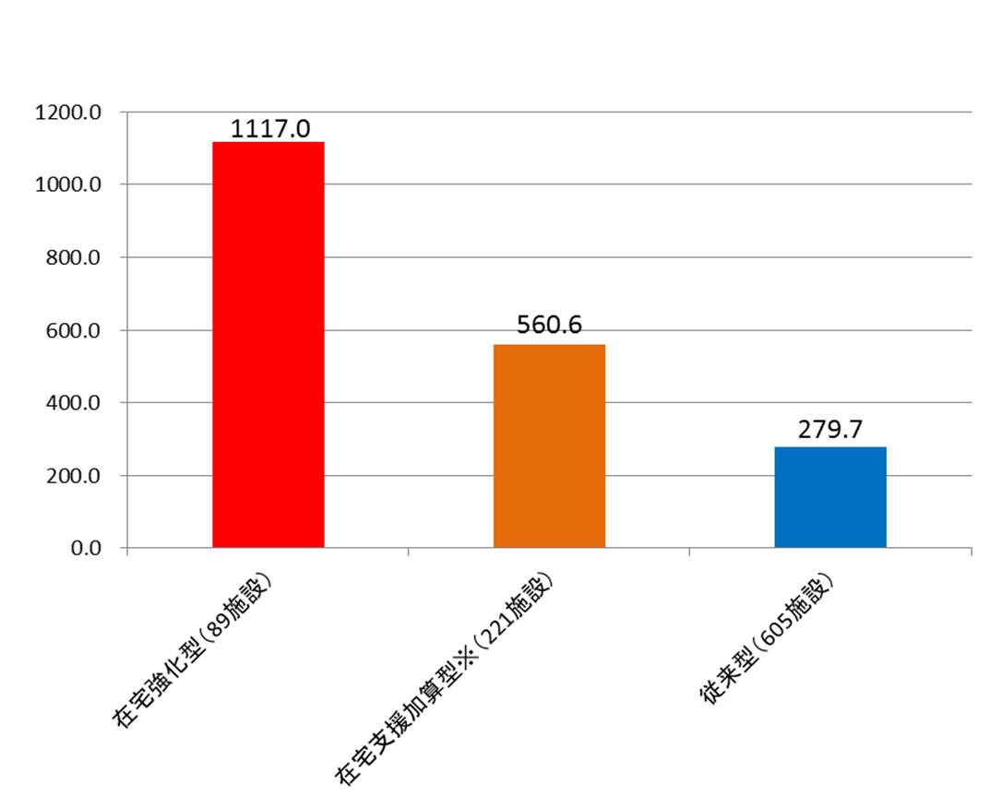
平成２４年度介護報酬改定と老健の現状（全老健・地域特性調査）
在宅強化と短期入所の関係
（平成25年度地域特性調査より）
在宅復帰の評価（Ｈ25.10.1現在） × 短期入所療養介護のＨ24利用者実人数
（人）
回収票1031のうち
無回答116を除く
（ｎ=915）
※ 在宅支援加算型 ＝ 在宅復帰・在宅療養支援機能加算

Slide 16
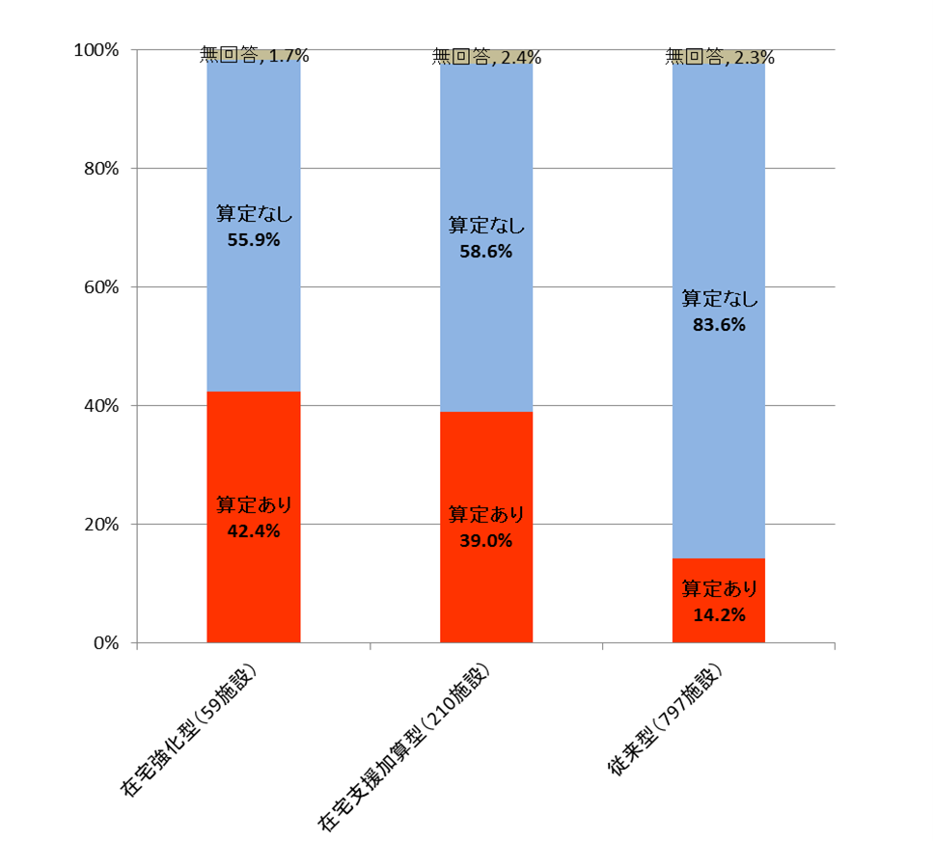
平成２４年度介護報酬改定と老健の現状（改定検証調査）
（在宅療養調査報告書を基に作成）
入所前後訪問指導加算の算定状況（施設類型別）

Slide 17
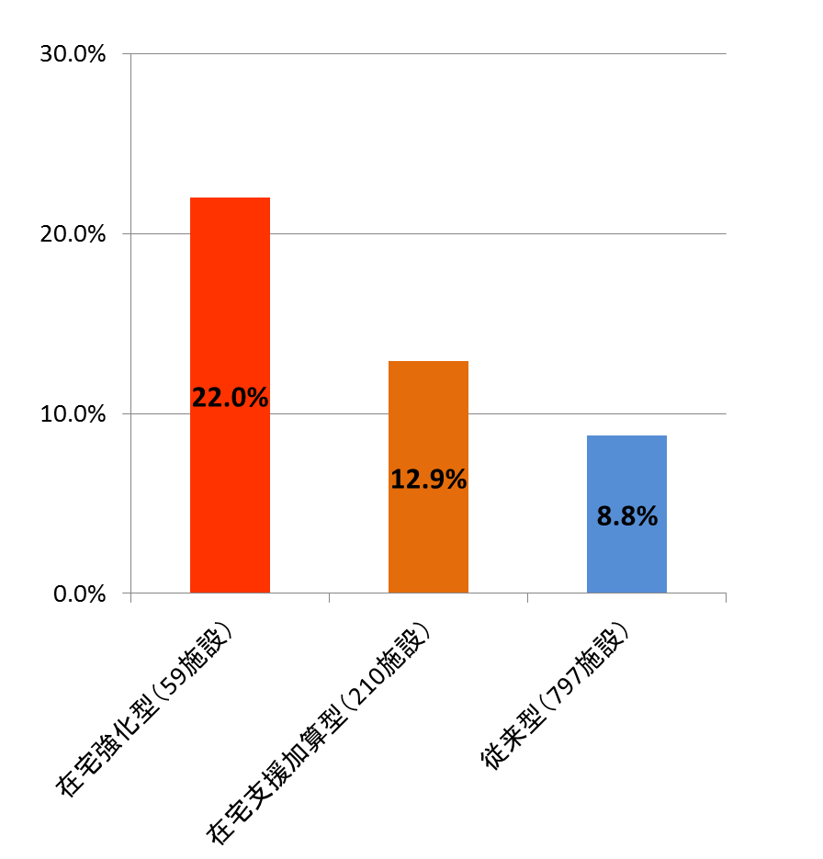
平成２４年度介護報酬改定と老健の現状（改定検証調査）
（在宅療養調査報告書を基に作成）
在宅復帰のために実施している取組（複数回答） （施設類型別） ～Ｒ４の導入～

Slide 18
平成２４年度介護報酬改定と老健の現状（経営概況調査）
（介護事業経営概況調査結果より）
（参考）過去の調査結果との比較
 | （表2の再掲）平成25年度概況調査 |  | 平成22年度概況調査 |  | 平成23年度実態調査
 | 収入に対する 給与費の割合 | 収支差率 | 収入に対する 給与費の割合 | 収支差率 | 収入に対する 給与費の割合 | 収支差率
介護老人福祉施設 | 59.5% | 7.5% | 56.5% | 12.0% | 57.5% | 9.3%
地域密着型介護老人福祉施設 | 60.0% | 4.9% | - | - | 58.6% | 1.9%
介護老人保健施設 | 55.3% | 6.7% | 52.7% | 7.8% | 52.2% | 9.9%
※介護療養型医療施設 | 54.7% | ※8.4% | 56.4% | ※11.4% | 55.2% | 9.7%
認知症対応型共同生活介護（介護予防を含む） | 60.2% | 8.1% | 52.3% | 14.7% | 56.4% | 8.4%
訪問介護（介護予防を含む） | 77.5% | 3.6% | 70.5% | 3.2% | 76.9% | 5.1%
訪問入浴介護（介護予防を含む） | 68.4% | 1.8% | 73.9% | 7.5% | 65.6% | 6.7%
訪問看護（介護予防を含む） | 81.9% | 1.7% | 77.6% | ※6.0% | 80.0% | 2.3%
訪問リハビリテーション（介護予防を含む） | 67.9% | ※4.1% | - | - | 60.8% | 3.1%
通所介護（介護予防を含む） | 61.8% | 8.6% | 53.5% | 13.0% | 55.6% | 11.6%
認知症対応型通所介護（介護予防を含む） | 67.3% | 7.3% | 68.7% | ※1.7% | 62.5% | 5.9%
通所リハビリテーション（介護予防を含む） | 61.4% | 4.3% | 58.8% | ※2.8% | 61.2% | 4.0%
短期入所生活介護（介護予防を含む） | 63.9% | 3.8% | 57.6% | ※7.2% | 57.5% | 5.6%
居宅介護支援 | 86.9% | △3.1% | 79.8% | △4.0％ | 80.4% | △2.6%
※福祉用具貸与（介護予防を含む） | 32.6% | ※9.7% | 31.5% | ※12.0% | 35.0% | 6.0%
小規模多機能型居宅介護（介護予防を含む） | 66.5% | 6.0% | 58.1% | 6.5% | 63.7% | 5.9%
※特定施設入居者生活介護（介護予防を含む） | 41.6% | ※10.4% | 35.5% | ※11.3% | 49.0% | 3.5%
※地域密着型特定施設入居者生活介護 | 54.3% | ※6.1% | - | - | 54.8% | 3.8%
注：サービス名及び収支差率に「※」のあるサービスについては、集計施設・事業所数が少なく、集計結果に個々のデータが大きく影響していると考えられるため、
平成25年度概況調査、平成22年度概況調査においては参考数値

Slide 19
平成２４年度介護報酬改定と老健の現状（全老健・地域特性調査）
（平成25年度地域特性調査より）
収支差の比較
 |  | 種 別（※）
 | 全体 | 在宅強化型 | 在宅支援 加算型 | 従来型
施設数 | 1,031 | 94 | 236 | 664
入所定員 | 93.5 | 90.5 | 91.9 | 94.6
通所定員 | 39.1 | 49.5 | 46.6 | 34.8
収支差 | 5.6% | 5.2% | 5.2% | 5.9%
※ 種別不明の３７施設を除いているので、合計が1,031にはならない。

Slide 20
平成26年度診療報酬改定におけるトピックス

Slide 21
平成２６年度診療報酬改定におけるトピックス（概要）
①認知症患者リハビリテーション料（２４０点／１日につき）が新設（Ｈ００７－３）
・介護保険制度における「認知症短期集中リハビリテーション実施加算」が評価され、医療保険でも拡張評価（新設）される。
②７対１一般病棟入院基本料の施設基準等に在宅復帰要件を追加
・在宅復帰要件の退院患者割合算定要件に受け入れ先として、「在宅強化型老健」及び「在宅復帰・在宅療養支援機能加算」算定老健施設が入る。（ちなみに自宅等に退院した患者割合は、７５％以上）
③入院時訪問指導加算（１５０点／入院中１回）が新設（Ｈ００３ー２）
・介護保険制度における「入所前後訪問指導加算」（インテークを評価）を参考に新設される。
④介護保険リハビリテーション移行支援料（５００点／１患者１回限り）が新設
（Ｂ００５－１－３）
・居宅介護支援事業所の介護支援専門員等との連携により、医療保険から介護保険の
リハビリテーションに移行した場合に評価される。
⑤救急・在宅等支援病床初期加算（１５０点／日、１４日まで）
・新設された地域包括ケア病棟入院料等に該当する患者のうち、急性期医療を担う一般病棟から転院した患者や介護老人保健施設等から入院した患者等について、転院、入院又は転棟した日から起算して１４日を限度として、当該加算が算定できるようになる。

Slide 22
平成２７年度介護報酬改定について（診療報酬改定からのｓｕｇｇｅｓｔｉｏｎ）
平成２６年度診療報酬改定のポイント
徹底した在宅志向
在宅支援を担う
「老健」に大きな期待！

Slide 23
平成２６年度診療報酬改定におけるトピックス
♯１ 「認知症短期集中リハビリテーション」が医療でも算定
可能に！
認知症リハビリテーション料 ○○○点／回
⇒ 認知症治療病棟入院料等において、患者の早期回復を
図るため、精神症状や行動異常の改善を目的とした、短期
の集中的な認知症リハビリテーションの評価を新設する。
♯２ 「７対１一般病棟入院基本料」の在宅復帰率要件に
「在宅強化型老健」が含まれた！
⇒ 7 対1 一般病棟入院基本料等を算定する病棟において、
自宅等に退院した患者の割合に関する基準を新設
・自宅
・亜急性期病棟
・在宅強化型老人保健施設 など

Slide 24
平成２６年度診療報酬改定におけるトピックス
♯３ 入院前後に自宅等を訪問し、退院後の住環境等を評価し
入院中のリハビリの計画を立てる。
リハビリテーション総合計画評価料
入院時訪問指導加算 ○点（入院中 １回）
⇒ 回復期リハ病棟入院料を算定する患者に、医師・看護・リハ職が必要に応じて社会福祉士等と協力して、退院後生活する自宅等を訪問（入院前○日以内又は入院後○日以内）し、リハビリテーション総合実施計画を作成。
これは、介護保険制度における
『入所前後訪問指導加算460点（入所中１回）』を参考に新設された。
⇒ 入所期間が1月超と見込まれる利用者に、医師・看護・支援相談員・リハ職・栄養士・介護支援専門員等が協力して、退所後生活する居宅を訪問（入所前３０日以内又は入所後７日以内）し、退所を目的とした施設サービス計画を策定。
上記は、介護保険でＲ４システムのインテークが評価されたもので、
それが今回診療報酬改定において回復期リハにも波及したもの！

Slide 25




平成２６年度診療報酬改定におけるトピックス
（参考） なぜ、７対１一般病棟入院基本料等の在宅復帰要件にのみ
在宅強化型老健が入ったのか？
（回復期リハビリ病棟の在宅復帰率要件に老健施設が入っていないのは？）
将来的に・・・
回復期リハ病院
入院時訪問指導加算
急性期病院
在 宅
７対１一般病棟入院基本料等
老人保健施設
在宅強化型老健
在宅復帰・在宅療養支援機能加算
上記のような２つの流れの道筋が示された！

Slide 26
老健をとりまく環境

Slide 27
急増するサービス付き高齢者住宅
平成２３年１０月から
サ高住の登録スタート
この1年間で約２.４倍の棟数
平成２４年５月 1,465棟
平成２５年５月 3,478棟
整備状況比較 （平成25年5月現在）
 | 施設数
サ高住 | 3,478
老健 | 3,963
特養 | 6,640
平成24年1月
平成25年1月
平成23年11月
平成24年5月
平成25年5月
一般社団法人 すまいづくりまちづくりセンター連合会「サービス付き高齢者向け住宅」情報提供システム調べ

Slide 28




『地域』の様変り
サ高住
ＧＨ
老健
特養
ＧＨ
老健
特養
・訪問介護
各種サービス事業者
・訪問看護
・デイサービス等
・訪問介護
各種サービス事業者
・訪問看護
終生入所
在宅支援
・デイサービス等

Slide 29
老健利用目的の多様性
☆ 全国的なサ高住の急増
☆ 老健への終生入所希望者の激減
☆ 老健のベッド稼働率の低下 → 経営悪化
在 宅
終生入所
医 療 機 関
激減
認知症短期集中リハビリ
介護負担軽減
短期集中リハビリ
脳卒中後
老 健
看取り
看取り
（緊急）ショート
骨折術後
夏場のレスパイト入所
肺炎・心不全後

Slide 30

医療機関
・急性期病院 ・回復期病棟
・（在宅支援）診療所
・精神病院
介護老人保健施設
在宅復帰支援
通院
入院
往診
看取り
在宅療養支援
訪リハ・デイケア
ショートステイ
在宅療養者
・行政
・地域包括支援センター
・ケアマネジャー 等
・デイサービス
・ホームヘルパー
等、他の在宅サービス
・老人クラブ
・自治会
・ボランティア 等

Slide 31
平成27年度介護報酬改定について

Slide 32
老健施設がすべきこと・出来ること
（地域包括ケア研究会報告書より抜粋）
・ 入所サービスの機能のみならず、地域支援機能を強化することが重要
・ リハビリテーションの職員を擁しており、機能的にも在宅復帰を担ってきたことから、その機能を活
用し、在宅生活の継続や拡大を具体的に支援することが可能
・ 人材やノウハウの集積を活用した居宅サービス支援等により、地域の拠点としての機能を発揮
・ 介護職と医療職が一体的にサービスを提供してきたノウハウを活用
老健施設の機能を最大限に生かし、地域包括ケアシステム構築を主導することが求められることは言うまでもないが、
それ以外にも、地域の実態に合わせ、老健施設の強みを生かして地域包括ケアシステムへ参入することが可能である。

Slide 33
老健のタイプいろいろ
在宅復帰
訪問看護
訪問介護
在宅強化型
アウトリーチ特化型
（２４時間３６５日）
在宅支援
（デイケア、SS等）
訪問リハビリ
訪問診療
看取り・医療特化型（ﾏｽｺﾐｺﾝ）
認知症対応特化型
ＢＰＳＤ重度
介護相談
認知症リハ
アルツハイマーカフェ
医療機関

Slide 34
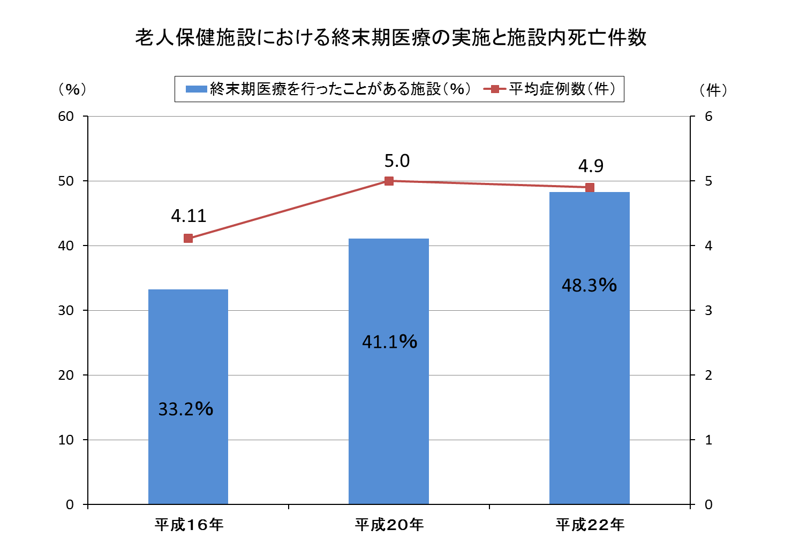
１．在宅復帰だけではない老健施設の看取り機能

Slide 35
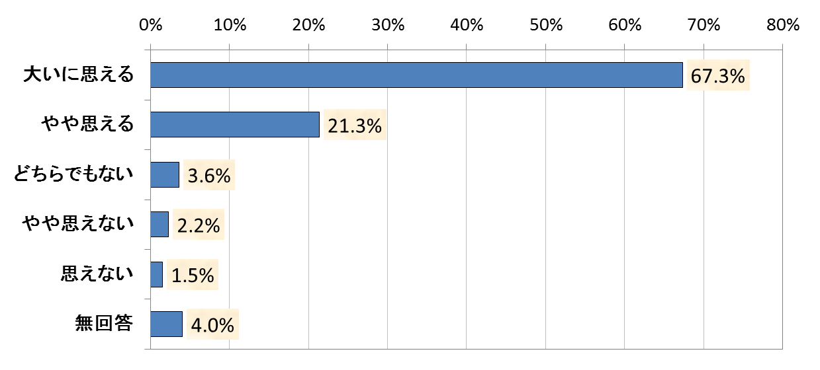
１．在宅復帰だけではない老健施設の看取り機能
（老健施設における看取りの評価）
老健施設で利用者を看取った家族のほとんどは、老健施設での看取りに満足していた（約90％）
88.6％
平成２５年度「介護老人保健施設の管理医師の有効活用による医療と介護の連携の促進に関する調査研究事業」より

Slide 36
１．在宅復帰だけではない老健施設の看取り機能
老健でターミナルケアを行うメリット
（病院と比較して）
① 病院での看取りは、あわただしい中で、時には各種のチューブにつながれたまま行われることが多い。それに比べると施設では、より自然な環境の中で、なじみの関係にある職員や家族に見守られながら、看取られることが可能である。
② 音楽、レクレーション、行事、会話等々、本人のQOLを考慮したケアが可能である。
③ 病院と比較し身体介護・精神看護がより手厚く提供できる可能性がある。
④ 老健における看取りは、病院に比べ低コストになる可能性が大きい。

Slide 37
老健のタイプいろいろ
在宅復帰
訪問看護
訪問介護
在宅強化型
アウトリーチ特化型
（２４時間３６５日）
在宅支援
（デイケア、SS等）
訪問リハビリ
訪問診療
看取り・医療特化型（ﾏｽｺﾐｺﾝ）
認知症対応特化型
ＢＰＳＤ重度
介護相談
認知症リハ
アルツハイマーカフェ
医療機関

Slide 38
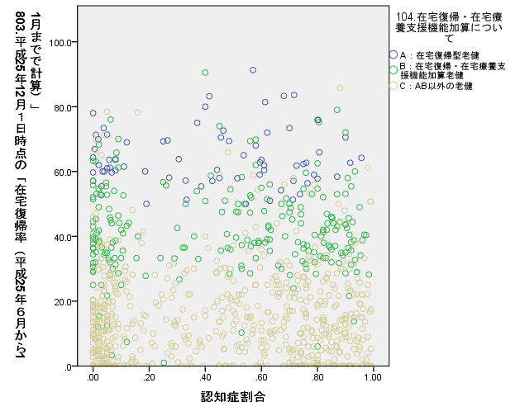
在宅復帰率と認知症の利用者割合の分布
2．在宅復帰だけではない老健施設の認知症対応
在宅復帰率が低くても、
多くの認知症を診ている施設がある
平成２５年度「地域における介護老人保健施設の役割に関する調査研究事業」より

Slide 39
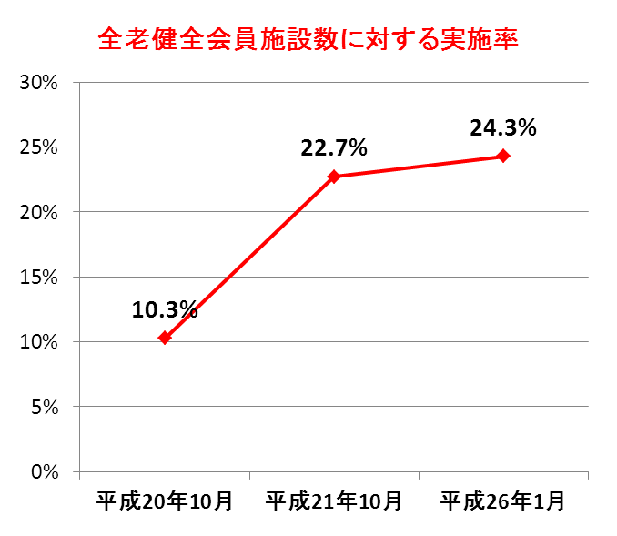
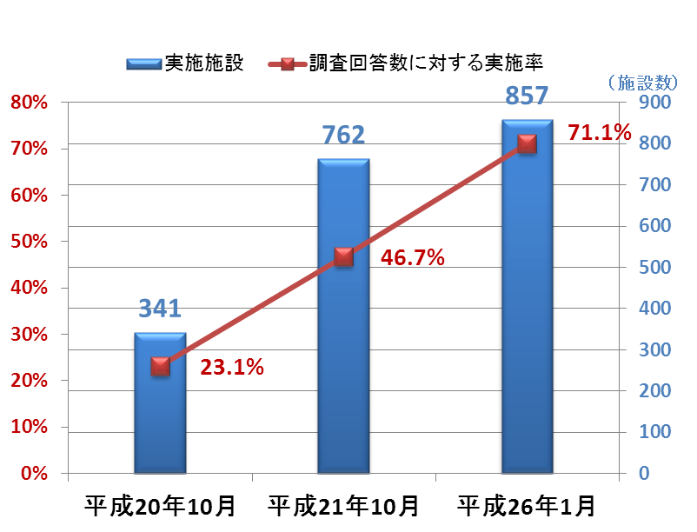
老健施設における
認知症短期集中リハビリテーション実施状況
（全老健「認知症短期集中リハビリテーション」提供可能施設 公表意向調査より）
●入所
●通所リハビリテーション
調査回答数１,２０６施設のうち、実施施設は４０１施設（実施率３３.３％）

Slide 40
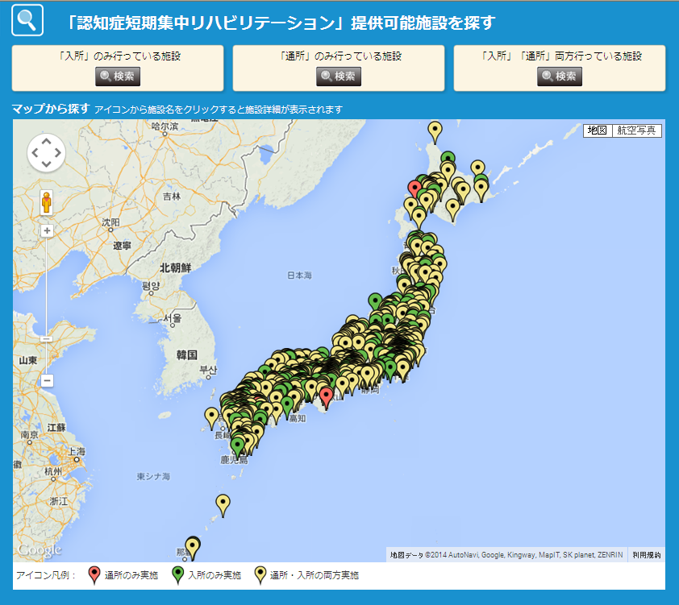
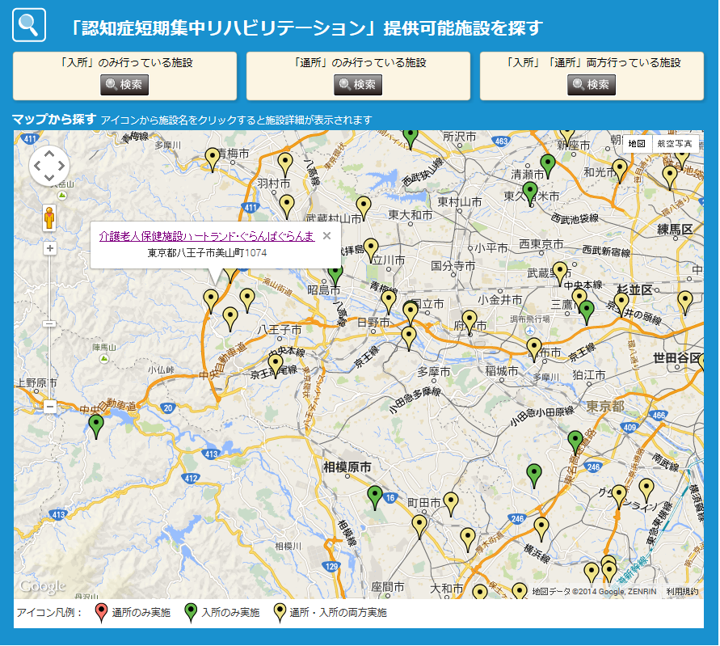
認知症短期集中リハビリテーション提供可能施設
を公表（全老健ホームページ）
アイコン凡例
「入所可能」、
「通所可能」
「入所・通所両方可能」
クリックすると
施設紹介ページに移動
公表意向アンケート
回収率 34.8％
公表 984 施設
http://www.roken.or.jp/intro/pickup/tanki_reha/

Slide 41
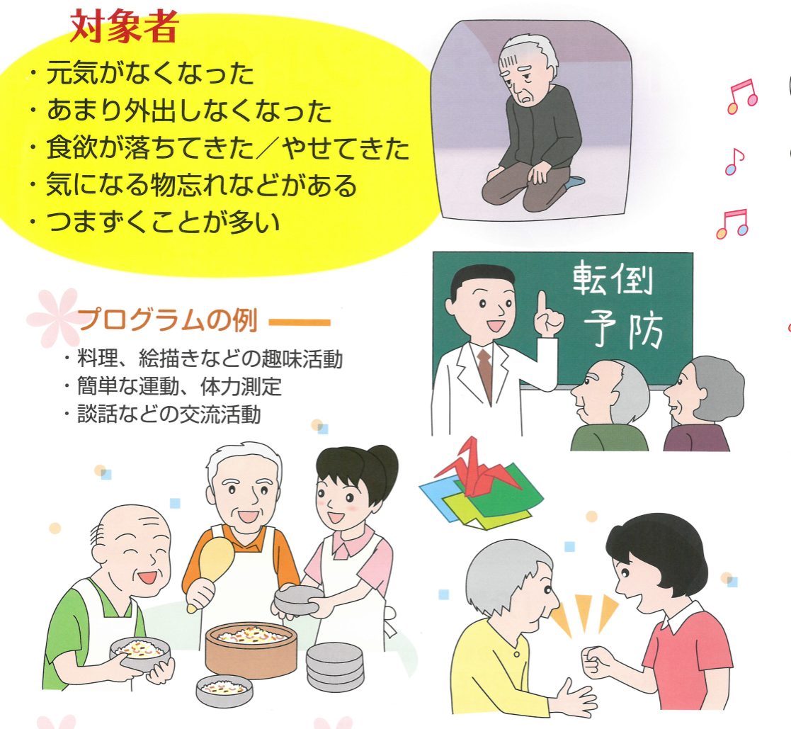
2．在宅復帰だけではない老健施設の認知症対応
｢介護予防サロン｣：
要介護状態になることを予防したり、
生きがいや自己実現のための取り組み
を支援することで、
その人らしい豊かな生活の実現を
目指す活動！
早期発見・早期介入の
取り組み

Slide 42
老健のタイプいろいろ
在宅復帰
訪問看護
訪問介護
在宅強化型
アウトリーチ特化型
（２４時間３６５日）
在宅支援
（デイケア、SS等）
訪問リハビリ
看取り・医療特化型
認知症対応特化型
ＢＰＳＤ重度
介護相談
認知症リハ
アルツハイマーカフェ
医療機関

Slide 43
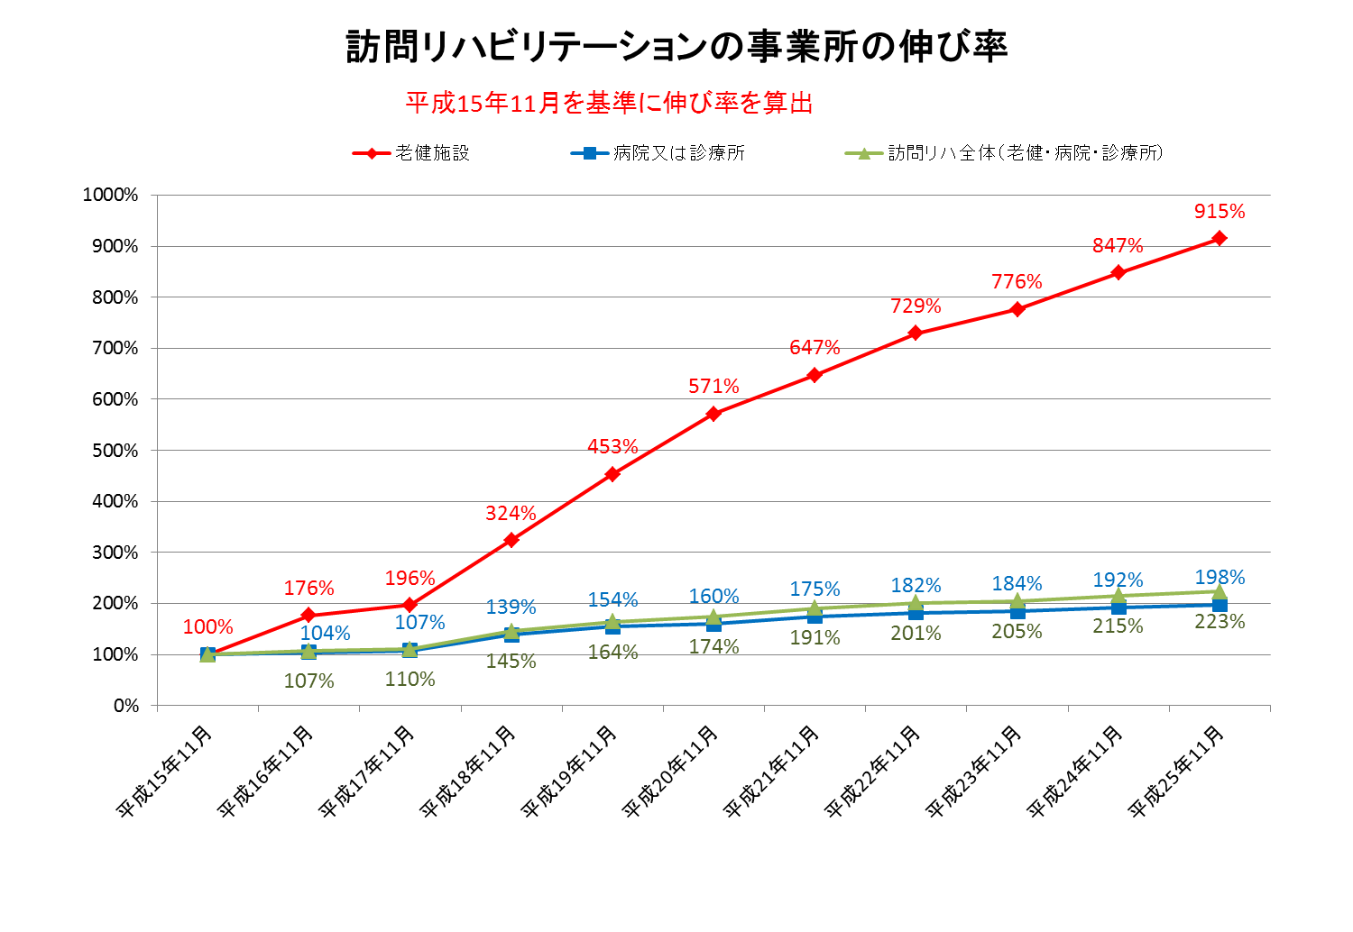
3．在宅復帰だけではない老健施設のアウトリーチ機能
【厚生労働省「介護給付費実態調査」をもとに作成】
※１１月審査分であり、前月（１０月）の実績である。

Slide 44
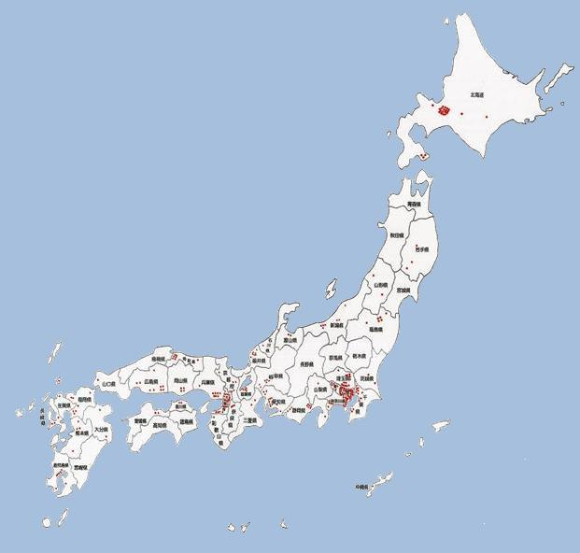
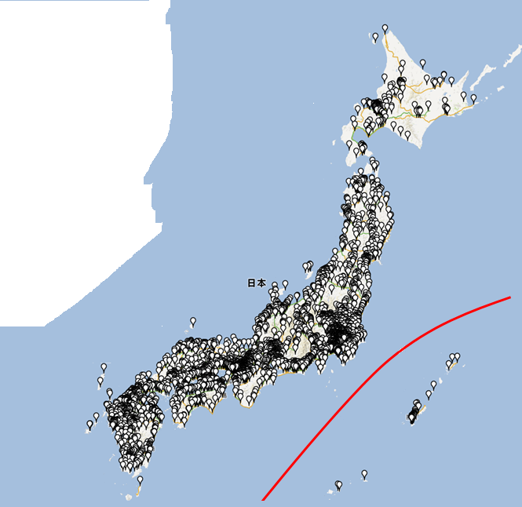
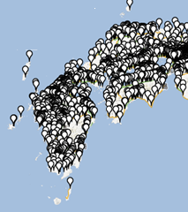

サービスの整備状況
定期巡回・随時対応型
訪問介護看護事業所
老健施設

Slide 45
3．在宅復帰だけではない老健施設のアウトリーチ機能
【第100回介護給付費分科会において】
委員として出席した東副会長は、
「定期巡回・随時対応型サービスの普及が進まないのであれば、既存の社会資源を有効に
活用していくことも必要ではないか。例えば、老健施設では夜間に職員が配置されている
のだから、定期巡回・随時対応型サービスの一部を老健施設で担うことが出来るよう、
制度改正等見直しをはかっていくべきではないか」と提案

Slide 46

2025年型老健（私案）
医療機関在宅
訪問リハビリ
ショートステイ
老 健
在宅復帰
特養待機
デイケア
リハビリ
通所リハビリ
訪問介護
在宅支援
（24時間）
看取り
ミドルステイ
（リピート利用）
訪問看護
（24時間）
退所
在宅復帰

Slide 47
平成２７年度介護報酬改定について（改定のポイント）
地域包括ケアシステム
平成２６年度診療報酬改定
在宅重視
Ｒ４システムを用いた患者
データの提出
質の評価
リスクマネジャーの評価

Slide 48
平成２７年度介護報酬改定について（質の評価⇒データの提出）
介護サービスにおける質の評価に関する調査研究事業
厚生労働省老健局老人保健課が実施
次期介護報酬改定に向けての介護給付費分科会での宿題
｢介護サービスの質の評価が可能と考えられる指標の検討を行うこと｣
Ｒ４システム（ICFステージング）を活用している老健施設よりデータを収集・分析し、状態像が改善した入所者に対して行われたケアの内容を調査（レトロスぺクティブ）し、ケアの質の評価（事業所評価等）に資する指標を検討。
調査対象施設 ：老健施設においてＲ４システムを全面導入している約80施設程度
（約1万人程度のデータを分析）
収集するデータ：入所者の状態像の経時的変化（ICFステージングの評価による）と
上記の期間中に入所者が提供されたサービス（加算等）
※Ｒ４システムのソフトから必要データのみを取り出す
老健施設
R4ｼｽﾃﾑ導入施設
入所者Ａの状態像（ICFステージング）データ
入所者Ａに提供された加算項目等データ
R4ｼｽﾃﾑ
ｿﾌﾄから取出
分析
Ｐａｙ Ｆｏｒ Ｒｅｐｏｒｔｉｎｇ等による報酬上の評価

Slide 49
『 ケアの質の評価 』
『 適切な評価指標はあるのか？ 』
『 ICF Staging 』

Slide 50
全国老人保健施設協会が開発した
全く新しい評価手法モデル
ICF Staging
（新全老健版ケアマネジメントシステム：R4システムに搭載）

Slide 51
I C F
International Classification of Functioning, Disability and Health
国際生活機能分類

Slide 52
【国際障害分類：ICIDH】
ICIDH・・・International Classification of Impairments, Disabilities and Handicaps
・1980年に国際疾病分類の補助分類として発表
・機能障害と社会的不利に関する分類
【国際生活機能分類：ICF】
ICF・・・International Classification of Functioning, Disability and Health
・2001年にICIDHの改訂版としてWHO総会で採択
・活動や社会参加、特に環境因子というところに大きく光をあてた

Slide 53
旧「自立支援」（障害穴うめ型）
新「自立支援」（能力サポート型）
ICIDH（国際障害分類）
ICF（国際生活機能分類）
WHOより
ICF発表
全老健において
「ICF Staging 」完成
要介護認定基準公布
[自立、見守り、一部介助、
全介助の考え方]
[何がどこまで可能で、
何を行っているかという考え方]
1998年
2001年
2010年

Slide 54
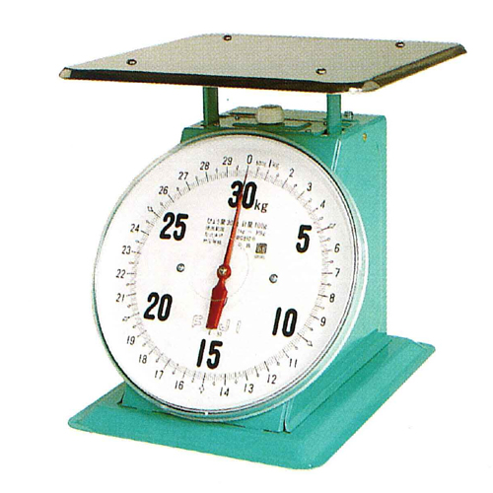

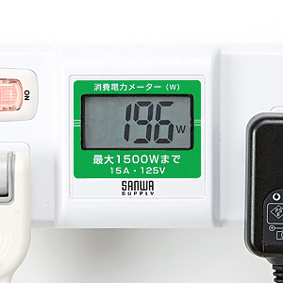
要介護認定におけるアセスメント
移乗
  ー自立ー 見守りー 部分介助ー全介助
利用者の状態
利用者の観察に基づく判断
介助量に基づく判断

Slide 55
ＩＣＦ Ｓｔａｇｉｎｇ
基本動作
歩行 ・ 移動
食事 ― 嚥下
食事 ― 動作
排泄
入浴
整容 ― 口腔ケア
整容 ― 整容
整容 ― 衣服
余暇
交流
認知 ― オリエンテーション
認知 ― コミュニケーション
認知 ― 精神活動
認知 ― 周辺症状
要介護度（7段階）
ADL指標
（自立～C2）
認知症指標
（自立～M）

Slide 56
基本動作

Slide 57
余暇の指標

